Slide 1
Расходно-операционный блок: итоги и перспективы
КАЗНАЧЕЙСТВО РОССИИ
Станислав Прокофьев-Заместитель руководителя Казначейства России
г. Москва
2016 г.

Slide 2
Реализация в 2015 году мероприятий в рамках Стратегической карты Казначейства России
№ мероприятия | Наименование мероприятия | Отметка об исполнении
1.4 | Реализация механизма обслуживания исполнения федерального бюджета в условиях необходимости обеспечения концентрации средств на едином казначейском счете и повышения эффективности использования ресурсов единого казначейского счета
1.5 | Разработка модели осуществления операций с иностранной валютой
7.1 | Реализация новаций в технологии прогнозирования остатков средств на едином казначейском счете
7.2 | Предоставление Федеральным казначейством бюджетных кредитов на пополнение остатков средств на счетах бюджетов субъектов Российской Федерации (местных бюджетов)
7.3 | Осуществление операций по управлению остатками средств на едином счете федерального бюджета в части покупки (продажи) ценных бумаг по договорам репо
7.4 | Развитие механизма управления остатками средств на едином счете федерального бюджета
14.3 | Развитие системы управления казначейскими рисками в части обеспечения устойчивого и надежного функционирования казначейской системы

Slide 3
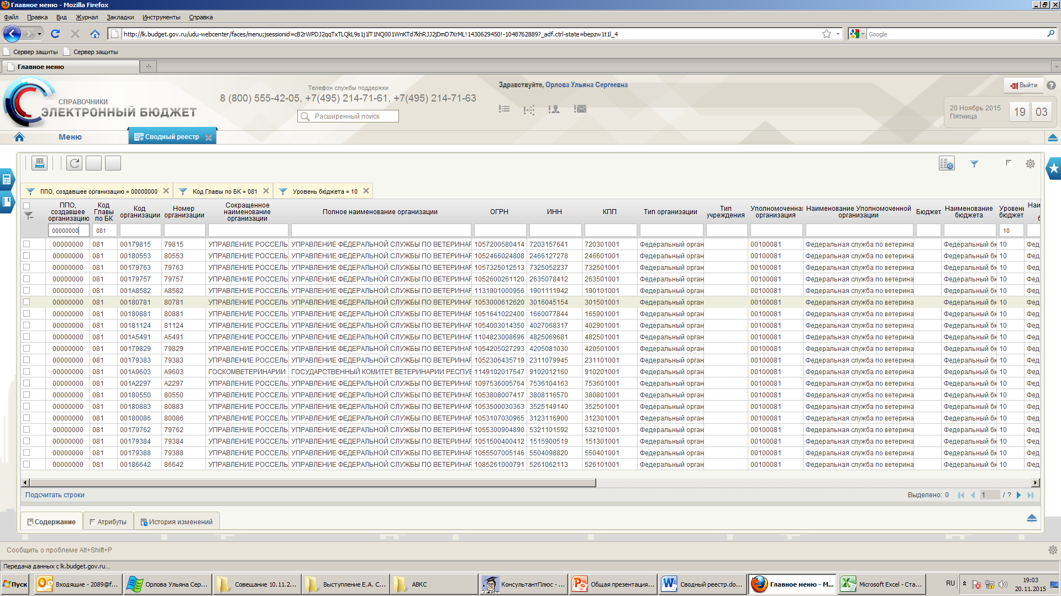



Схема включения организаций в Сводный реестр
УПОЛНОМОЧЕННАЯ ОРГАНИЗАЦИЯ
ПОДВЕДОМСТВЕННЫЕ ОРГАНИЗАЦИИ*
Заявка на включение (изменение) информации об организации
в Сводный реестр
ТОФК
Алгоритм проверки
Протокол об отказе
* которым Минфином дано право направления Заявок в ТОФК: ФНС, МВД, Пенсионный фонд России
Слайд 3

Slide 4
Результаты наполнения Сводного реестра
5 Уполномоченных организаций
– менее 99%
96 Уполномоченных организаций – 100%
7 Уполномоченных организаций – 99-99,9%
Общее количество организаций, подлежащих включению в
Сводный реестр 23 227
Включено в Сводный реестр – 23 017

Slide 5
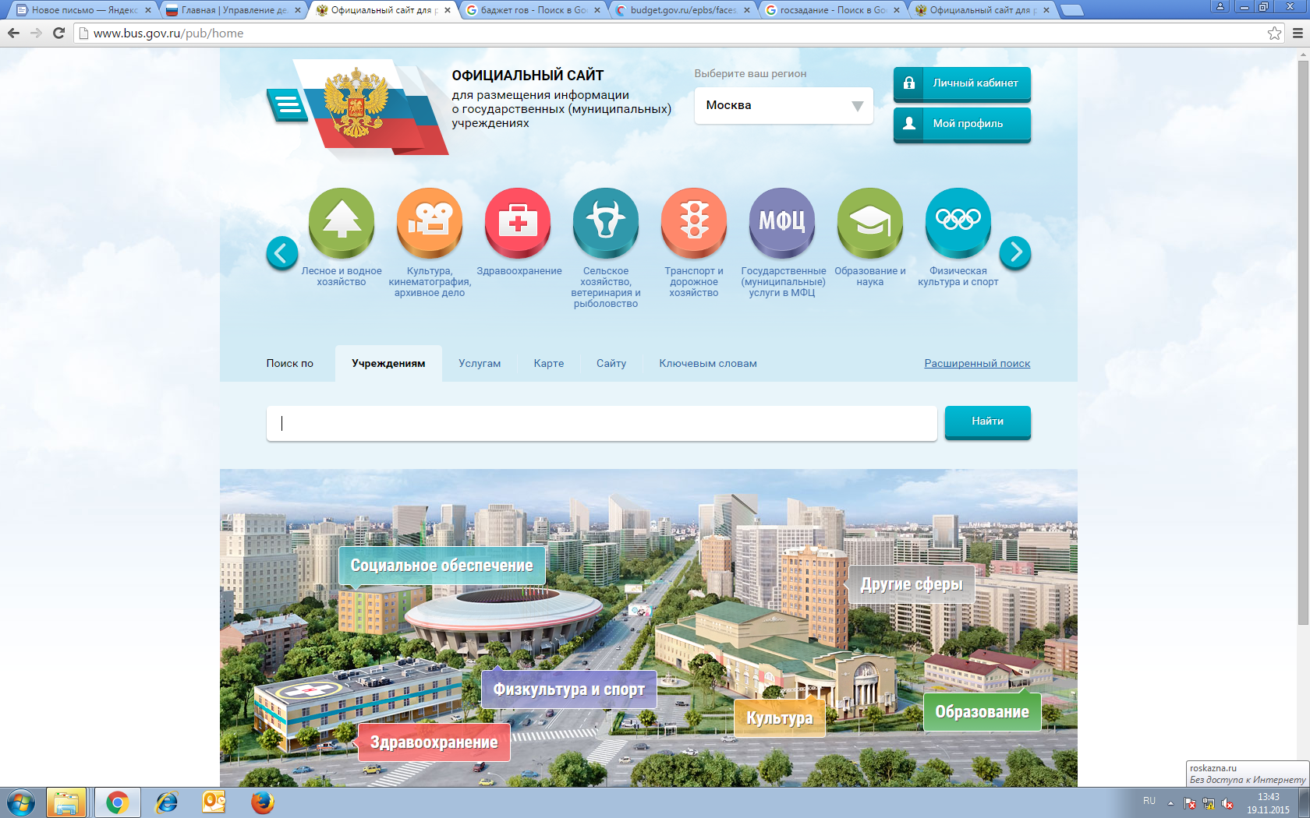




Применение Базовых (отраслевых) перечней и ведомственных перечней государственных и муниципальных услуг и работ
Государственное (муниципальное) задание
Ведомственные перечни услуг и работ
ФОИВ формируют Базовые (отраслевые) перечни услуг и работ по видам деятельности
Базовые отраслевые перечни услуг и работ
Учредители на основании
Ведомственных перечней услуг и работ формируют государственные (муниципальные) задания для учреждений
Перечень видов деятельности
Учредители на основании Базовых (отраслевых) перечней услуг и работ формируют Ведомственные перечни
Слайд 5

Slide 6
Статус готовности базовых (отраслевых) перечней государственных и муниципальных услуг и работ и ведомственных перечней государственных (муниципальных) услуг и работ
Базовые (отраслевые) перечни государственных и муниципальных услуг и работ
Ведомственные перечни государственных (муниципальных) услуг и работ
Слайд 6

Slide 7



Предельные объемы финансирования расходов – инструмент временного сдерживания расходов
Статья 226.1. Бюджетного Кодекса Российской Федерации «Предельные объемы финансирования»;
Порядок утверждения и доведения до главных распорядителей, распорядителей и получателей средств федерального бюджета предельного объема оплаты денежных обязательств (Приказ Минфина России от 21.12.2015 №204н);
ФОРМИРОВАНИЕ КАССОВОГО ПЛАНА
  Определение допустимого объема расходов
  Определение общего объема снижения расходов
УСТАНОВЛЕНИЕ ПОФР
  Определение предельных объемов финансирования расходов
  Утверждение ПОФР в разрезе ГРБС в целом, без детализации по КБК
ОСУЩЕСТВЛЕНИЕ РАСХОДОВ
  Расходование средств в рамках утвержденных и доведенных до ГРБС ПОФР
  Контроль на непревышение кассовых выплат над ПОФР на л/с ч. ПБС

Slide 8
Реализация механизма доведения и контроля предельных объемов оплаты денежных обязательств
Бюджетные проектировки (МФ РФ)
Прогнозы по расходам (ГРБС)
Информация о состоянии ЕКС (ФК)
Формирование и утверждение ПОФР (МФ РФ)
Доведение ПОФР (МФ, МОУ ФК)
Кассовый план с учетом ПОФР (ФК)
Контроль на непревышение ПОФР (МОУ ФК, ТОФК)

Slide 9



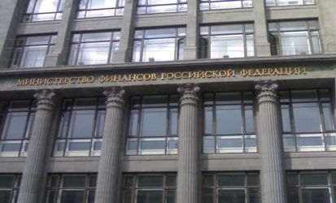
Процедура кассового планирования и прогнозирования исполнения федерального бюджета в условиях использования ПОФР
ФК
обмен сведениями, составляющими гос.тайну, осуществляется вне инф.системы
ГРБС, ГАД, ГАИФ
Формирование МОУ ФК Информации об исполнении федерального бюджета и ее направление участникам прогнозирования |  | Получение Информации об исполнении федерального бюджета для формирования прогнозных данных
Загрузка данных участников прогнозирования в ППО ЦАФК для анализа |  | Формирование прогнозных данных и их предоставление в ФК
Формирование ЦАФК кассового плана исполнения федерального бюджета и его направление в Минфин России
Единая информационная система Минфина России
506 различных форм:
91 форма в части доходов;
210 форм в части расходов;
6 форм в части источников финансирования дефицита ФБ;
91 пояснительная записка в части доходов;
105 пояснительных записок в части расходов;
3 пояснительные записки в части источников финансирования дефицита ФБ;
1 этап
2 этап
Прогнозирование расходов в рамках ПОФР
МФ РФ
3 этап
Формирование Информации о состоянии ЕКС

Slide 10
Основные мероприятия по созданию условий для разработки прототипа механизма консолидации Кассового плана Казначейства России
пилотные регионы
(2014год)
7 регионов
1 этап тиражирования
(I квартал 2015)
23 региона
30 регионов
2 этап тиражирования
(II квартал 2015)
З этап тиражирования
(III квартал 2015)
24 региона
Передача информации финорганами субъектов РФ в ТОФК
Каскадное обучение финансовых органов и ознакомление с казначейскими технологиями
Передача информации ТОФК в ЦАФК
Формирование Прогнозов движения средств на счетах
Расширение периметра прогнозирования
Формирование Кассового плана Казначейства России в пилотном режиме

Slide 11
Схема проведения ТОФК операций по обеспечению клиентов иностранной валютой
Клиент ТОФК
Постановка на учет рублевого эквивалента по курсу иностранной валюты на дату загрузки ЗКР
МОУ ФК
3.2 п/п
Счет МОУ ФК 40105 в Операционном департаменте Банка России в рублях
1. ЗКР/ЗНБ
Этап 1
2. Заявление
ТОФК
6. Квиток об исполнении
3.1 Заявление
Подкрепление
Формирование Заявления
Счета МОУ ФК 40105 в КО
в долларах и евро
Счет МОУ ФК 40105 в Операционном департаменте Банка России в долларах
4.1 Перечисление средств
Подкрепление
4.1 Перечисление средств
Счет контрагента клиента в КО в иностранной валюте / Счет получателя бюджетных средств за пределами Российской Федерации, счет нерезидента (в т.ч. для последующего получения наличных средств)
Счета МОУ ФК 40116
в КО в иностранной валюте
4.2 Получение клиентом наличных денежных средств (карта)

Slide 12
Мероприятия, запланированные на 2016 год и направленные на закрепление за Федеральным казначейством полномочий агента валютного контроля
1. Подготовка Федеральным казначейством проекта ФЗ «О внесении изменений в 173-ФЗ»
2. Утверждение Дорожной карты по внесению изменений в НПА по наделению Федерального казначейства полномочиями агента валютного контроля
3. Разработка и согласование НПА в сроки, установленные Дорожной картой
4. Проведение необходимых организационных, кадровых, технико-технологических мероприятий
5. Организация системы межведомственного взаимодействия

Slide 13




Передача полномочий Межрегиональному операционному управлению
Федерального казначейства
Федеральное казначейство
МОУ ФК
Решение о передаче функции по управлению операциями на едином счете федерального бюджета
1
4
Расчетный документ
Открытие счета
3
2
5
Операционный департамент Банка России
Зачисление
денежных средств
(выписка банка)
Выписка банка
Счет ФК
№ 40105810…….12900
Счет МОУ ФК
№ 40105810…….4901
Перечисление денежных средств

Slide 14


Осуществление операций по привлечению временно свободных
внебюджетных средств
!
Дополнительная среднедневная ликвидность 972,8 млрд. рублей.
Счет ТОФК
40302
655,9 млрд. рублей
6 558,2 млрд. рублей
Счета МОУ ФК
40401, 40402, 40403
Единый казначейский счет
2 051,8 млрд. рублей
Счет ТОФК
40501

Slide 15

Сводная статистическая информация по управлению
временно свободными остатками на ЕКС за 2008 - 2015 гг.
Всего размещено - 52 162,16 млрд. руб.
Всего доходов - 236,87 млрд. руб.
Справочно:
Доходы от размещения
временно свободных средств в 2015 году в 2,2 раза превышают ассигнования по главе 100 «Федеральное казначейство»
Всего доходов - 75,11 млрд. руб.

Slide 16

Инструменты управления ликвидностью ЕКС
2014 г.
Депозиты
от 5 до 245 дней
в валюте РФ- апрель2008;
в ин. валюте–
ноябрь 2014
Бюджетные кредиты
до 30 дней
субъектам РФ-
февраль 2014
РЕПО
с ОФЗ
«overnight»
январь 2015
Бюджетные кредиты
до 30 дней
муниципалитетам- апрель 2015
Краткосрочные заимствования
ПЕРСПЕКТИВА
РЕПО
С ОФЗ
более 1 дня
Новации 2015 г.

Slide 17
Процедура размещения средств на банковских депозитах
Прием
заявок
Определение ставки отсечения
Направление оферт
Заключение депозитного договора
Перечисление средств к/о
Получение банковской выписки
Акцепт оферт
Справочно:
Объем размещения | Объем доходов
12 923,65 млрд. руб. | 68,53 млрд. руб.

Slide 18

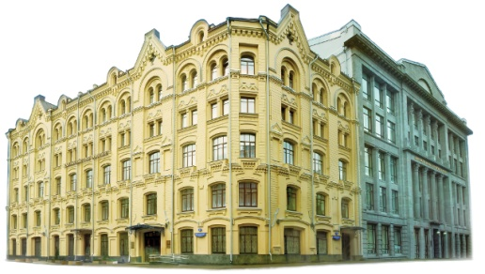

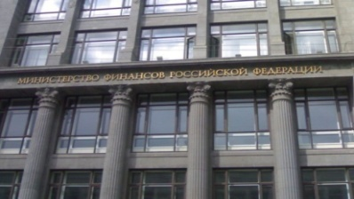

Схема проведения операций покупки (продажи)
ценных бумаг по сделкам репо
Торговый механизм
(Биржевая площадка, внебиржевая площадка)
Кредитные организации
Казначейство России
сделки
сделки
отчетность
Краткий алгоритм совершения сделок
Кредитные организации | Казначейство России
1. Заявка на продажу (лимит)
 | 2. Свод заявок
 | 3. Ставка отсечения
 | 4. Заявка на покупку
5. Исполнение сделок | 5. Исполнение сделок
Минфин России
Центральный банк Российской Федерации
Справочно (по состоянию на 01.01.2016), млн. рублей:
Объем размещения | Объем доходов
15 517 485,0 | 6 513,9

Slide 19
Предоставление бюджетных кредитов субъектам Российской Федерации
и муниципалитетам в 2015 году
право на получение кредита, предусмотрено законом (решением) о бюджете субъекта РФ (муниципалитета)
лимит составляет 1/12 от утвержденного законом (решением) о бюджете субъекта РФ (муниципалитета) на текущий финансовый год объема доходов бюджета
максимальный срок кредитования 30 дней (предельный срок возврата кредитов - 25 ноября текущего года)
процентная ставка устанавливается законом о федеральном бюджете (в размере 0,1% годовых)
по состоянию на 01.01.2016
Наименование показателя | Сумма (млн.руб.) 2015 год
Объем кредитов: субъектам РФ муниципалитетам | 916 776,1 869 607,6 47 168,5
Объем доходов: от субъектов РФ от муниц-ов | 69,9 66,2 3,7
Условия предоставления
кредитов
за 2015 г. средства предоставлялись:
58 субъектам РФ;
80 муниципалитетам

Slide 20
Обеспечение устойчивого и бесперебойного функционирования
Федерального казначейства
Система управления казначейскими рисками и повышение устойчивости функционирования органов Федерального казначейства
Обеспечение непрерывности деятельности
органов Федерального казначейства
2015
2016
Утверждена Концепция управления
казначейскими рисками
Организация оперативного информационного взаимодействия органов Федерального казначейства
Определены механизмы функционирования органов Федерального казначейства в условиях возникновения чрезвычайных ситуаций
Внедрение системы проактивного мониторинга состояния органов Федерального казначейства
Проведено интеграционное тестирование обмена электронными сообщениями
с Центральным банком Российской Федерации через резервный канал связи
Разработка и апробация порядка обеспечения непрерывности деятельности территориальных органов Федерального казначейства
Определение механизма функционирования казначейской системы в особых условиях

Slide 21


Передача функций по контролю и надзору в финансово-бюджетной сфере, внешнему контролю качества работы аудиторских организаций
Росфиннадзор
Федеральное казначейство
✓Координация функциональных вопросов, связанных с передачей Федеральному казначейству задач и функций Росфиннадзора
✓Управление нормативными, организационно-штатными, технико-технологическими, финансовыми и иными процессами, связанными с интеграционными мероприятиями
✓Генерация новаций в части контрольно-надзорного блока, интегрируемого в деятельность Федерального казначейства

Slide 22
Матрица мероприятий расходно-операционного блока в части внедрения отдельных подсистем ГИИС «Электронного бюджета» в 2016 году
Наименование подсистемы | Наименование компонента | Наполнение компонента | Ожидаемый результат в 2016 г.
Подсистема ведения нормативной справочной информации | Общесистемные перечни и реестры | Реестр участников бюджетного процесса, а также юр. лиц, не являющихся участниками бюджетного процесса (федеральный уровень) | Ведение
 |  | Ведомственный перечень государственных и муниципальных услуг и работ/Базовый (отраслевой) перечень государственных и муниципальных услуг и работ
 |  | Открытие и ведение лицевых счетов (федеральный уровень)
Подсистема управления закупками | Управление закупками | Реестр государственных и муниципальных контрактов | Интеграция подсистемы управления закупками с ЕИС ФКС и другими подсистемами «Электронный бюджет» - 1 декабря 2016 г.
 |  | Реестр банковских гарантий
 |  | Контрольное полномочие
 |  | Планирование закупок
Подсистема управления расходами | Управление расходами | Учет бюджетных обязательств | Внедрение - 1 июля 2016 г.
 |  | Учет денежных обязательств | Внедрение - 1 декабря 2016 г.
 |  | Реестр государственных заданий | Ведение
 |  | Реестр соглашений | Внедрение - 1 марта 2016 г.
 |  | Доведение бюджетных данных | Внедрение - 1 декабря 2016 г.
Подсистема управления денежными средствами | Управление ликвидностью | Операции по размещению средств на депозиты, операции РЕПО, бюджетные кредиты и другие инструменты. | Создание концепции и прототипирование
 | Управление ЕКС | Управление операциями на ЕКС
 |  | Кассовое планирование и прогнозирование
Подсистема финансового контроля | Внешний контроль | Развитие и обеспечение интеграции подсистемы финансового контроля с иными подсистемами «Электронный бюджет» | Создание концепции и прототипирование

Slide 23
Спасибо за внимание!

